Slide 2
Tiết 3 + 4

Slide 3
Nghe – viết Cô giáo lớp em (2 khổ thơ đầu)
Sáng nào em đến lớp
Cũng thấy cô đến rồi
Đáp lời “Chào cô ạ!”
Cô mỉm cười thật tươi
Cô dạy em tập viết
Gió đưa thoảng hương nhài
Nắng ghé vào cửa lớp
Xem chúng em học bài

Slide 4
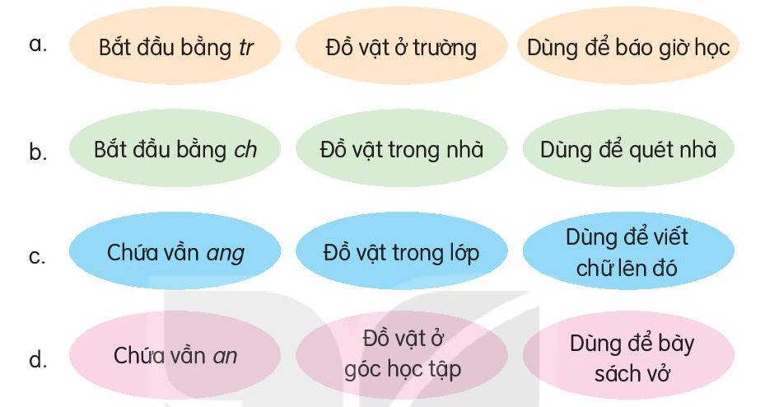
4. Trò chơi đoán từ
Cái trống
Cái chổi
Cái bảng
Cái bàn

Slide 5
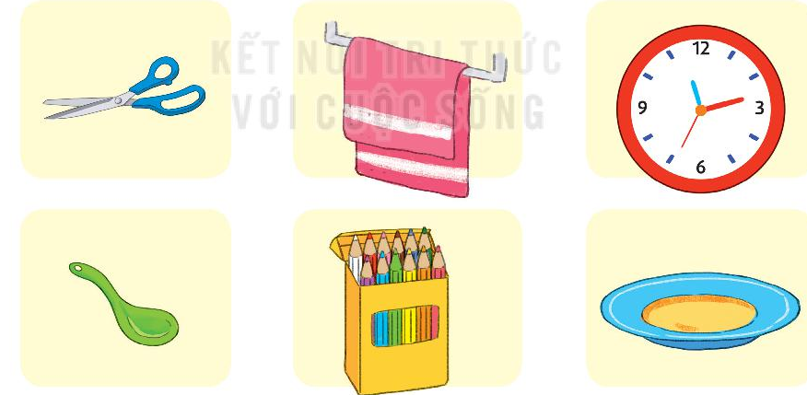
5. Viết tên đồ vật trong mỗi hình
Cái kéo
Khăn mặt
Đồng hồ
Cái thìa
Hộp màu
Cái đĩa
Notes:
Bài giảng thiết kế bởi: Hương Thảo - tranthao121006@gmail.com

Slide 6
- Khăn mặt dùng để làm gì
Khăn mặt dùng để lau mặt

Slide 7
